Slide 1
命题逻辑
离散数学─逻辑和证明
南京大学计算机科学与技术系

Slide 2
内容提要
引言
逻辑运算符
命题表达式
命题的真值表
逻辑等价

Slide 3
引言－编程语言中的布尔表达式
Java程序设计语言中的布尔运算符
&&, || , !
举例
(a >= 5) && (a <= 10)
p || !q
程序验证需要考察有关不变式
条件/循环语句
程序分析时需要考虑布尔表达式的可满足性
if x<0 then abs:=-x
else abs:=x

Slide 4
引言－搜索引擎中的布尔检索
布尔逻辑检索
利用布尔逻辑运算符进行检索项的逻辑组配，用以表达检索者的查询。
(“ San Zhang ” OR “张三") AND "Software Engineering"
…… NOT “Ontology”// 有的使用“-”替代 “NOT”
布尔运算符
与，合取，Conjunction (AND) (∧, &, · )
或，析取，Disjunction (OR) (∨)
非，否定，Negation (NOT) (¬, ~, -)

Slide 5
引言－逻辑迷题
泥巴孩谜题
一个男孩和一个女孩玩耍回来，看不见自己的额头，父亲说“你们当中至少有一个人额头上有泥”。父亲问孩子“你知道你额头上有没有泥？”
p：男孩的额头上有泥
q：女孩的额头上有泥
p∨q 为真

Slide 6
引言－日常生活中的逻辑
父子对话
子：爸爸，我要玩游戏
父：不做完作业不能玩游戏 （除非…, 否则不允许…. ）
如果以p表示“做完作业”，q表示“玩游戏”
常理： p→q
数学：¬ p→ ¬ q（等价命题：q→p）

Slide 7
引言－日常生活中的推理
老张宴请好友，他和老钱先到目的地，等了好久小刘还没到。老张说道：“哎，该来的还没有来。”
问题：
如何理解“该来的还没有来”。
老钱如何进行推理：他该不该来？

Slide 8
引言－合理表述的重要性
不合理表述的后果会很严重
该来的没来
老钱走了
不该走的走了
留下的人也走了
知识表示与推理
Knowledge Representation and Reasoning, KR&R

Slide 9
命题
命题是一个陈述语句，即一个陈述事实的句子
要么真，要么假
不能既真又假
判断下列句子是否为命题
税收下降了
我的收入上升了
今天是星期五
你会说英语吗?
3-x=5
我们走吧!
任一足够大的偶数一定可以表示为两个素数之和。
他是个多好的人呀！
“我现在说的是假话。”
✓
✓
✓
✗
✗
✗
✓
✗
✗

Slide 10
命题变元
常用小写字母表示命题变元，如： p, q, r
命题变元的取值范围为： {T, F}，{1, 0}
命题也可以表示为命题变元的形式，可以理解为该变元“已赋值”
p: 今天是周五（p=0）
q: 2+2=4 （q =1）

Slide 11

原子命题与复合命题
复合命题是否为真，取决于：
作为复合成分的子命题的真假
逻辑运算符（联接词）的语义
复合命题
并非外面在下雨。
张挥与王丽都是三好学生。
张晓静不是江西人就是安徽人。
如果2+3=6，则π是有理数。
是无理数当且仅当加拿大位于亚洲。

Slide 12
否定（运算符，联接词）
¬p: “非p”
¬ p的真值表
p
¬ p
0
1
1
0
p所有可能的取值

Slide 13
合取（运算符，联接词）
p∧q：“p 并且 q”
p q
p∧q
p∧q=1 iff
p和q均为1
0 0
0 1
1 0
1 1
0
0
0
1
(p,q) 所有可能的取值

Slide 14
析取（运算符，联接词）
p∨q=0 iff
p和q均为0
p∨q：“p 或 q”
p q
p∨ q
0 0
0 1
1 0
1 1
0
1
1
1

Slide 15
蕴含（运算符，联接词）
p→q：“若 p ，则 q” （条件语句）
p称为假设，q称为结论
p q
p→q
p→q =0 iff
p为1而q为0
0 0
0 1
1 0
1 1
1
1
0
1

Slide 16
关于蕴含
如果1+1=3，我就是超人
命题为真，不保证结论为真
老师说，考试得85分以上会得奖。我考了90分，但没有得到奖
老师犯逻辑错误咯！
老师说，考试得85分以上会得奖。我考了80分，但得奖了！
老师犯糊涂了？
老师说，考试得不到85分以上别想得奖。我考了80分，但得奖了！
老师说，想得奖，仅当考试得85分以上

Slide 17
关于蕴含
p→q：“若 p ，则 q” （条件语句）
“想得奖，仅当/只有考试得85分以上”
“得奖” → “考试得85分以上”
考不到85分以上，甭想得奖
不能玩游戏，除非做完作业（ ¬ p, 除非 c）
没有做完作业，就不能玩（ ¬c → ¬ p ）

Slide 18
双蕴含（运算符，联接词）
p↔q ：“p当且仅当 q ”（双条件语句）
p q
p ↔ q
0 0
0 1
1 0
1 1
1
0
0
1
p↔q =1 iff
p和q有相同的真值

Slide 19
命题表达式（命题逻辑公式）
命题变元是命题表达式；
若p是命题表达式，则（¬ p）也是；
若p和q是命题表达式，则(p∧q), (p∨q), (p → q), (p↔q)也是；
只有有限次应用上述规则形成的符号串才是命题表达式。
(p→q)∧(q↔r), p→(q→r)是命题公式（省略了外层括号）。
pq→r以及 p→∧q都不是命题公式。
p∨q →r， ¬ p∧q ， (¬ p)∧q是命题公式
运算符的优先级： ¬， ∧， ∨， →，↔

Slide 20
将自然语言翻译成命题表达式
只有你主修计算机科学或不是新生, 才可以从校园网访问因特网.
a: 你可以从校园网访问因特网
c: 你主修计算机科学
f: 你是新生
a → (c ∨ ¬f)；

Slide 21
将自然语言翻译成命题表达式（续）
除非你满16周岁, 否则只要你身高不足4英尺就不能乘滑行游乐车.
q: 你能乘滑行游乐车
r: 你身高不足4英尺
s: 你满16周岁
s ∨ (r→ ¬q)
(¬s∧r)→ ¬q

Slide 22
将自然语言翻译成命题表达式（续）
套餐的菜单上写着：
鸡腿饭或者叉烧饭，苹果或香蕉

Slide 23
命题表达式的真值表
(¬p∧q)→¬r
p q r
¬ p
¬p∧q
¬r
(¬p∧q)→¬r
0 0 0
0 0 1
0 1 0
0 1 1
1 0 0
1 0 1
1 1 0
1 1 1
1
1
1
1
0
0
0
0
0
0
1
1
0
0
0
0
1
0
1
0
1
0
1
0
1
1
1
0
1
1
1
1
一种“成假”指派
该命题表达式的所有指派

Slide 24
命题表达式的真值表
(p↔q) ↔ ((p→q)∧(q→p))
p q
p→q
q→p
(p→q)∧(q→p)
p↔q
(p↔q) ↔ ((p→q)∧(q→p))
0 0
0 1
1 0
1 1
1
1
0
1
1
0
1
1
1
0
0
1
1
0
0
1
1
1
1
1

Slide 25
永真式、矛盾式与可能式
永真式（重言式）：总是真的，无论其中出现的命题变元如何取值。比如：p∨¬p
矛盾式：总是假的，无论其中出现的命题变元如何取值。比如： p∧¬p
可能式：既不是永真式又不是矛盾式。比如： ¬p
p
¬ p
p∨¬p
p∧¬p
1
0
1
0
0
1
1
0

Slide 26
逻辑等价
p和q逻辑等价：在所有可能情况下p和q都有相同的真值。
也就是说，p↔q是永真式。
记法：p ≡ q
p↔q ≡ (p→q)∧(q→p)
T ≡ p∨¬p
F ≡ p∧¬p

Slide 27
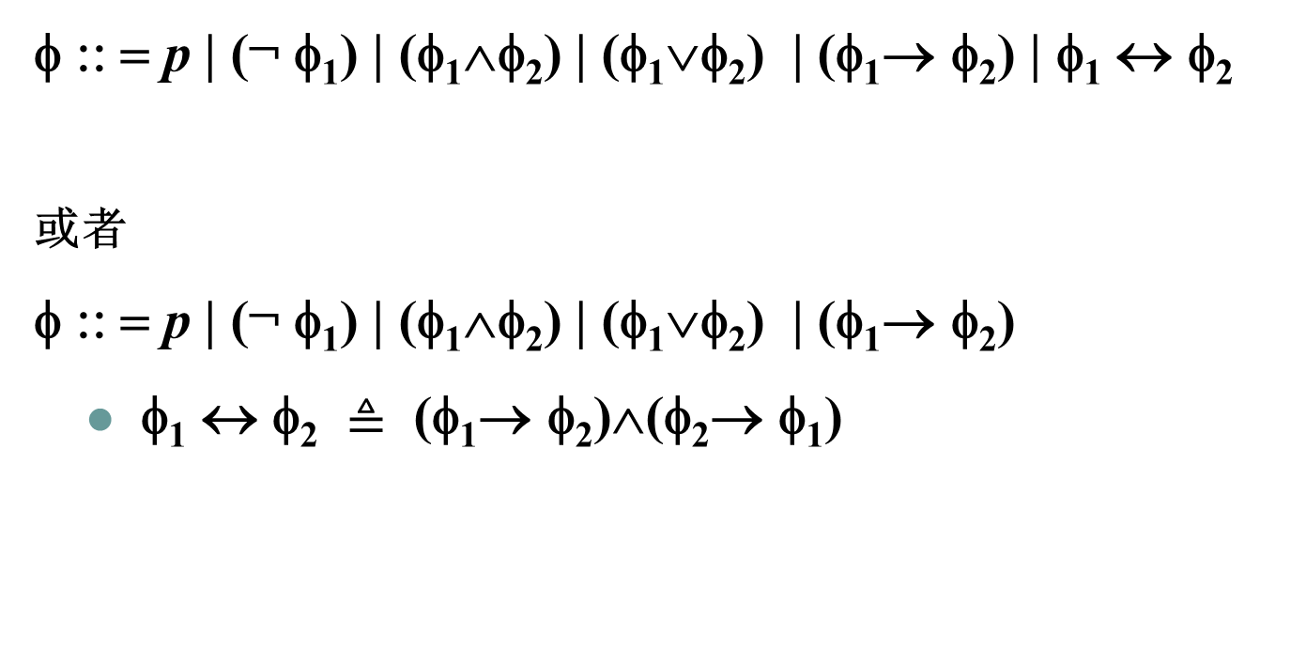
命题逻辑公式（定义为一个形式语言）

Slide 28
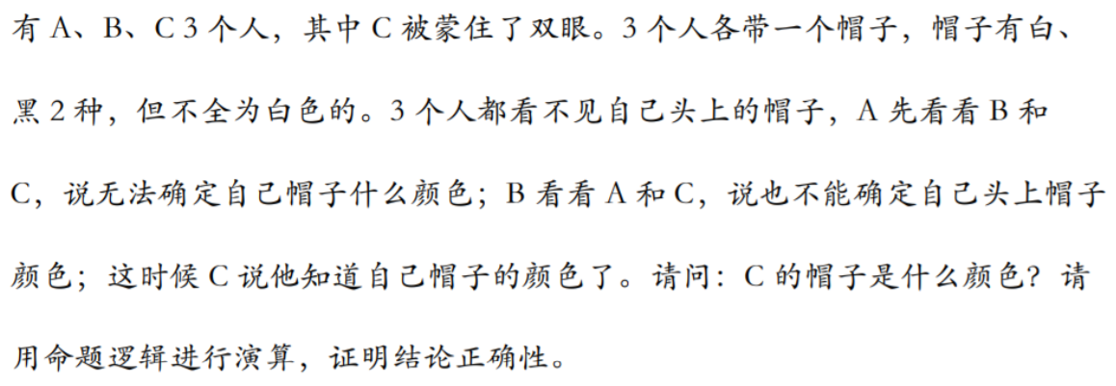

Slide 29
作业
教材内容：[Rosen] 1.1，1.2，1.3节
课后习题：
见课程网站或者QQ群

